Slide 1
Představení KpA 2.2
Návrh nástroje zajištění a podpory kvality adiktologických služeb
Mgr. Elizabeth Nováková a Bc. Vojtěch Jágl,
metodici kvality KpA 2.2, Úřad vlády ČR

Slide 2
Mnoho podob kvality
Akreditace
Neustálý rozvoj
Modely kvality
Ověřování kvality
Efektivita
Zajištění kvality
Kvalita očima klientů
Kvalita života
Spokojenost zaměstnanců
Standardizace
Kontrola kvality
Řízení kvality

Slide 3
Kvalita
Úroveň výrobků či služeb
Kvantitativní, měřitelná část
Kvalitativní část, vycházející
z hodnotového systému
Management kvality
Ověřování na základě předem stanovených kritérií
Cesta neustálého rozvoje
Lukášová, R., Franková, E. (2007). Řízení kvality v organizacích poskytujících služby: pojem kvalita a jeho význam. Trendy ekonomiky
a managementu, rok: 2007, ročník: 1, vydání: 1
Horecký, J., Lusková, D. (2019). Měření kvality v sociálních službách. Asociace poskytovatelů sociálních služeb České republiky.
ISBN: 978-80-907053-9-5.
Malík Holasová, V. (2014): Kvalita v sociální práci a sociálních službách. Praha: Grada. ISBN 978-80-247-4315-8

Slide 4
Kvalita v adiktologii
Z jakého pohledu kvalitu pozorujeme?
Proč kvalitu hodnotíme?
Z jakého paradigmatu vycházíme?
Principy adiktologických služeb
Multidisciplinarita služby
Využití postupů založených na důkazech
Snižování rizik spojených se závislostním chováním
Individualizace péče

Slide 5
Kvalita v adiktologii
Certifikace odborné způsobilosti adiktologických služeb
Certifikace odborné způsobilosti programů primární prevence
Interní systém zajištění kvality
a bezpečí
Inspekce MPSV
Dostupnost a přístupnost služby
Humánní a individualizovaná péče
Vzdělaný a kompetentní personál
Zapojení klienta (engagement) do plánování, hodnocení i celkové evaluace služby
Individualizovaná péče
Návaznost péče
Evidence-based péče snižující poškození a zvyšující sebeúčinnost
Přijímající a reflektující personál
Zapojení celého rodinného systému
Komunikace
COSLA (2014). The quality principles. Standard Expectations of Care and Support in Drug and Alcohol Services.
Liu, P. et al (2018). What are the most important dimensions of quality for addiction and mental health services from the perspectiveof its users? Patient Experience Journal: Vol. 5 : Iss. 1 , Article 14

Slide 6
Návrh nástroje zajištění a podpory kvality
Metodika na podporu kvality
Návrh revize
Standardů

Slide 7
Návrh nástroje zajištění a podpory kvality
Návrh revize standardů reflektuje minimální/základní podmínky pro budování a udržování kvality a efektivity
Metodika na podporu kvality je orientována na zajišťování kvality a neustálý rozvoj
Výstupy cílí na komplexní pojetí kvality (kvantitativní a kvalitativní aspekty kvality)

Slide 8
Workshop
https://waterstonehomes.com/blog/send-us-your-ideas/
… PLEASE

Slide 9
Metodika na podporu kvality v adiktologických službách
Mgr. Elizabeth Nováková, metodička kvality KpA 2.2
Pracovní skupina: Mgr. Marek Novotný, Mgr. Kateřina Francová, PhDr. Hana Heiderová, PhD., Mgr. Dominika Púčiková
Odborní konzultanti: Mgr. Jiří Krejčí, Mgr. Gaziza Lutseva

Slide 10
Metodika na podporu kvality v adiktologických službách
Před vznikem metodiky…
Jak definovat kvalitu?
Co je kvalita v adiktologii?
Jak se dá kvalita změřit?
Účel metodiky?
Plán postupu
Komparativní analýza zahraničních modelů zajištění kvality adiktologických služeb a výběr prvků využitelných v prostředí ČR
Dotazníkové šetření o metodách kvality v adiktologických službách
Oslovení odborníků
Individuální a skupinové rozhovory
Ustanovení pracovní skupiny
Oslovení konzultantů
Workshop

Slide 11
Metodika na podporu kvality v adiktologických službách
Akreditace
Modely řízení kvality
Externí systémy kvality
Interní
systémy kvality
Legislativní požadavky
Modely
pro podporu kvality
TQM
Certifikace
Inspekce
Organizační kultura
Nástroje pro podporu kvality
METODIKA

Slide 12
Metodika na podporu kvality v adiktologických službách
Získávání dat
Dotazníkové šetření
Rozhovory s odborníky
Odborné konzultace autorského týmu
Spolupráce s kolegy
Odborná literatura
Oficiální zdroje modelů
Kurzy, semináře, vzdělávání
Co tedy funguje?
Naplnění formálních kritérií
Efektivní komunikace
Multidisciplinarita
Hodnocení odvedené práce
Tým v kondici
Koheze týmu
Organizační kultura
Zapojování a zmocňování

Slide 13
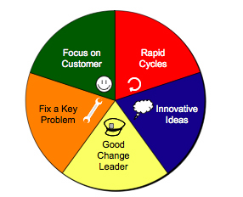
Metodika na podporu kvality v adiktologických službách
Teoretická část
Externí systémy zajištění kvality
Interní kvalita
Kvalita v adiktologii
Nástroje podpory interní kvality
Organizační kultura a organizační klima
Řízení kvality
Prvky řízení z tržního sektoru
TQM, EFQM, QMSS, ISO, ServAs
Kaizen, NIATx, Lean, Klientský audit atd.
Současná praxe kvality ve službách
Metodická část
Mapa kvality
Klíčové oblasti kvality
Proces neustálého zlepšování
Dobrá praxe
Přílohy

Slide 14
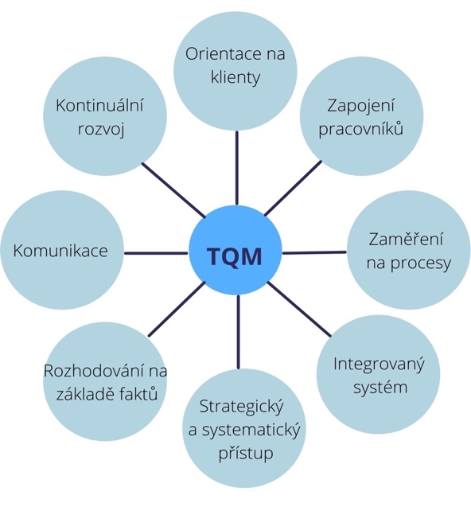
Metodika na podporu kvality v adiktologických službách
Principy TQM.

Slide 17
Metodika na podporu kvality v adiktologických službách
Orientace na kvalitativní aspekty kvality
Průvodce na cestě ke zvyšování kvality
Kvalita jako cesta neustálého rozvoje
Odpovědnost a zapojení všech účastníků
Vědomá práce s kvalitou
Kvalita jako společný produkt služby, vedení, pracovníků a klientů

Slide 18
Revize Standardů odborné způsobilosti adiktologických služeb
Bc. Vojtěch Jágl. metodik kvality KpA 2.2
Zpracovatelé Standardů: PhDr. Lenka Skácelová; PhDr. Mgr. Dagmar Krutilová; Mgr. Lucie Mašková; Kristýna Karpíšková; PhDr. Josef Radimecký, Ph.D., MSc.; MUDr. David Adameček; MUDr. Jiří Dvořáček; MUDr. Jiří Dolák; PhDr. Petr Hrouzek, Ph.D.; Mgr. Milan Černý.
Odborní konzultanti: Ing. Mgr. Aleš Herzog; Mgr. Tomáš Petr, Ph.D; Mgr. Olga Šustrová; Mgr. Ondřej Sklenář a další.

Slide 19
Revize Standardů odborné způsobilosti adiktologických služeb
PhDr. Petr Hrouzek, Ph.D., ředitel CPPT, o.p.s., zpracovatel revize Standardů

Slide 20
CÍL Revize Standardů
Soulad s novou Typologií adiktologických služeb
Adiktologické preventivní služby
Adiktologické nízkoprahové služby
Adiktologické ambulantní služby
Adiktologické služby krátkodobé stabilizace
Adiktologické rezidenční služby
Adiktologické služby následné péče
Soulad s novým Certifikačním řádem
Naplnění Standardů zajišťuje minimální / základní podmínky pro budování a udržování kvality a efektivity adiktologických služeb.
Nové pojetí výsledku procesu certifikace a opravných mechanismů.

Slide 21
OBSAH A STRUKTURA Revize Standardů
Obecné standardy
tematické okruhy
Charakteristika služby
Zásady poskytování služby
Průběh služby
Personální zajištění služby
Zajištění provozu služby
Speciální standardy
tematické okruhy
Základní charakteristika a hlavní cíle služby
Cílové skupiny
Personální zajištění a fungování týmu služby
Obsah služby
Forma a provozní specifika služby

Slide 22
OBSAH A STRUKTURA Revize Standardů
Tematický okruh standardů
Souhrn tematického okruhu
Účel tematického okruhu
Standard
Znění standardu
Pomocná kritéria
Popis oblastí, kterým má poskytovatel/ služba věnovat v praxi služby pozornost.
Popis efektu na praxi služby ve smyslu naplnění minimálních podmínek pro rozvoj a udržování kvality.
Formulace cílené na praxi služby, která vede k naplnění standardu.
Oblasti v nichž je naplnění standardu možné dále ověřit včetně doporučených zdrojů pro ověření

Slide 23
Děkujeme vám za pozornost. www.rozvojadiktologickychsluzeb.cz
Kontakty:
Bc. Vojtěch Jágl
jagl.vojtech@vlada.cz
Mgr. Elizabeth Nováková
novakova.elizabeth@vlada.cz
16. března 2021 | Praha

